Slide 1
Хајдуци
Српски језик
Сара Ђенадић VII4

Slide 2
Хајдуци...
Хајдук у српској традицији представља јуначку фигуру која се бори против турске власти; мотив је жеља за осветом због насиља Турака над покореним српским становништвом али и тежња за слободом.
ХАЈДУК је турска реч која значи ,,одметник“, ,,разбојник“.
Људи су се одметали у хајдуке из различитих разлога. Када би направили неки прекршај, тада би бежали у шуме и придруживали се хајдуцима са намером да се сакрију (спасу); неки једноставно нису имали другог избора, а неки су по сваку цену желели да се освете.

Slide 3
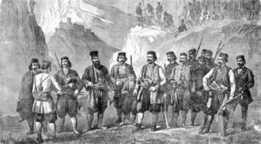
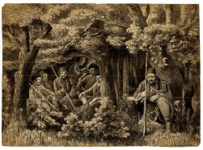
Хајдуци
Хајдуци су били организовани у хадучке дружине на чијем челу су биле харамбаше. Харамбаше су носиле скупоцено одело, а биране су по старости или способности. Хајдучку дружину чинило је око 30 људи.

Slide 4
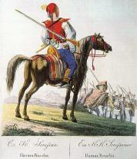
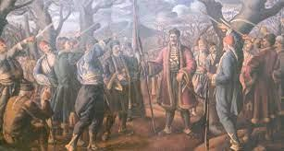
Улога хајдука
Кодекс хајдука био је такав да је било забрањено напасти и опљачкати сиромашног човека. Њихова уобичајена радња била је пљачкање богаташа (трговаца на путу). Прави хајдук никада неће убити човека да би учионио зло, већ из чисте освете.

Slide 5
Хајдук Вељко
ХАЈДУК ВЕЉКО (Вељко Петровић) био је српски хајдук и јунак Првог српског устанка. Његово име је једна од главних асоцијација на хајдуке. Вељко је био у чети Станоја Главаша. Учествовао је у многим борбама, а његова храброст остала је дубоко урезана у историју хајдука.
Родио се 1780. у Леновцу (код Зајечара) а живот је изгубио 20. јула 1813. у Неготину. Након Вељкове погибије Турци су заузели Неготин и Крајину, а његове речи остале су упамћене.
,,Главу дајем, Крајину не дајем“

Slide 6
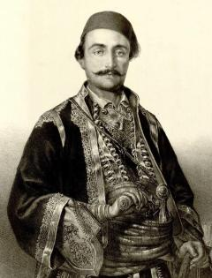
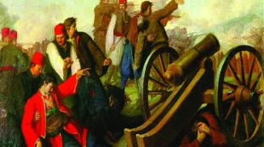
ХАЈДУК ВЕЉКО

Slide 7
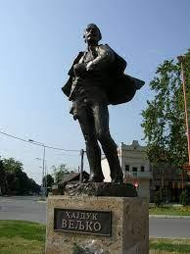
Споменици Вељку Петровићу

Slide 8
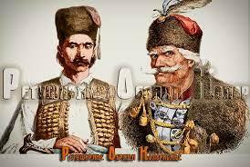
Хајдуци...
Поред Вељка ту су и други:
Станоје Главаш Хајдук Станко
Станко Арамбашић Вук Лопушина...
Старина Новак
Бајо Пивљанин
Јован Станисављевић

Slide 9
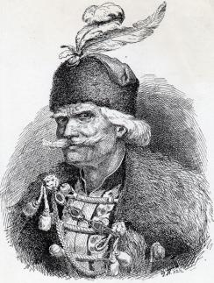
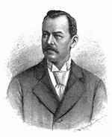
1.Станоје Главаш 2.Хајдук Станко 3.Старина Новак

Slide 10
Књижевност...
У српској народној поезији постоји читав циклус песама посвећених хајдуцима и ускоцима. Најчешће теме које се јављају у хајдучким песмама су: хајдучки мегдан, неверни побратим, ослобођење хајдука из тамнице, кум или јатак...
Главни мотив скоро свих песама хајдучког циклуса је ИЗДРЖЉИВОСТ И ЈУНАШТВО хајдука, њихова честитост и одлучност да се одупру свом ,,мучитењу“ и издрже сва искушења.

Slide 11
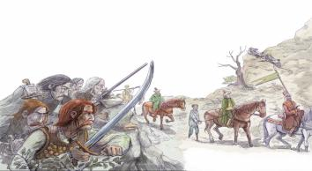
Само неке од многих...
Ово су само неке од многих песама посвећене хајдуцима:
Старина Новак и дели Радивоје
Мали Радојица
Стари Вујадин
Старина Новак и кнез Богосав

Slide 12
За крај...
Врло је важно познавати историју и културу своје државе. Треба је неговати, чувати.
Неки од наших писаца попут Бранислава Нушића, Градимира Стојковића, написали су многе књиге инспирисани хајдуцима, са циљем да код деце пробуде машту и интересовање. Многа деца су уз њихове књиге упознала хајдуке и створила визију и свест о њима. Са осмехом на лицу се присећам своје прве прочитане књиге ,,Хајдук у Београду“ и захвалана сам писцу на трагу који је његова књига оставила на мене. Радо јој се враћам и проживљавам опет, из године у годину схватам је на другачији начин.

